Slide 1

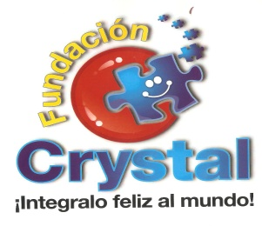
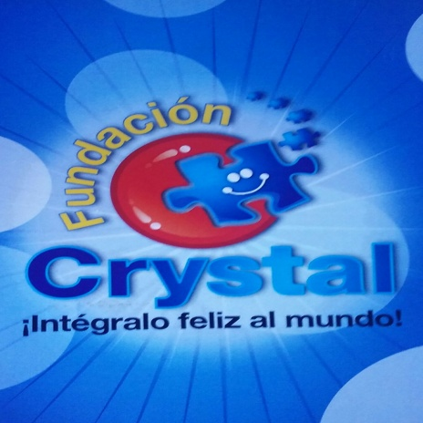
Quienes somos?
?
Servicios
Formación
Eventos
Contacto
Qué es el autismo?
El autismo es un trastorno neurológico complejo que generalmente dura toda la vida. Es parte de un grupo de trastornos conocidos como trastornos del espectro autista (ASD por sus siglas en inglés). Actualmente se diagnostica con autismo a 1 de cada 68 individuos y a 1 de cada 42 niños varones, haciéndolo más común que los casos de cáncer, diabetes y SIDA pediátricos combinados. Se presenta en cualquier grupo racial, étnico y social, y es cuatro veces más frecuente en los niños que en las niñas. El autismo daña la capacidad de una persona para comunicarse y relacionarse con otros. También, está asociado con rutinas y comportamientos repetitivos, tales como arreglar objetos obsesivamente o seguir rutinas muy específicas. Los síntomas pueden oscilar desde leves hasta muy severos.
Los trastornos del espectro autista se pueden diagnosticar formalmente a la edad de 3 años, aunque nuevas investigaciones están retrocediendo la edad de diagnóstico a 6 meses. Normalmente son los padres quienes primero notan comportamientos poco comunes en su hijo o la incapacidad para alcanzar adecuadamente los hitos del desarrollo infantil. Algunos padres explican que su hijo parecía diferente desde su nacimiento y otros, que iba desarrollándose normalmente y luego perdía aptitudes. Puede que inicialmente los pediatras descarten las señales del autismo pensando que el niño podrá alcanzar el nivel deseado y le aconsejan a los padres que esperen y vean como se desarrolla. Nuevas investigaciones muestran que cuando los padres sospechan que hay algo mal con su hijo, generalmente están en lo correcto. Si tienes inquietudes acerca del desarrollo de tu hijo, no esperes y habla con su pedíatra para que sea evaluado.
Si a tu niño lo han diagnosticado con autismo, una intervención temprana es crítica para que pueda beneficiarse al máximo de todas las terapias existentes. Aunque para los padres puede ser difícil etiquetar a un pequeño como “autista”, entre más pronto se haga el diagnóstico cuanto antes se podrá actuar. Actualmente no existen medios efectivos para prevenir el autismo, ni tratamientos totalmente eficaces o cura. Sin embargo, las investigaciones indican que una intervención temprana en un entorno educativo apropiado, por lo menos por dos años durante la etapa preescolar, puede tener mejoras significativas para muchos niños pequeños con trastornos del espectro autista. Tan pronto como se diagnostique el autismo, la intervención temprana debe comenzar con programas eficaces, enfocados en el desarrollo de habilidades de comunicación, socialización y cognoscitivas.
https://www.autismspeaks.org/qu%C3%A9-es-el-autismo
Información de Interés
Cuéntanos tu historia
Regístrate
Síguenos por:

Slide 2
?
Señales de Alerta del Autismo
Las siguientes señales de alerta pueden indicar que su hijo está en riesgo de un trastorno del espectro autista. Si su hijo presenta alguno de los siguientes, por favor no demore en consultar con su pediatra o médico de familia. Para un diagnóstico para su hijo, debe de ser referido a un especialista para una evaluación más completa.
No tiene sonrisas grandes u otras expresiones cálidas y de alegría a los 6 meses o a partir de entonces
No comparte sonidos, sonrisas y otras expresiones faciales repetidamente a los 9 meses o a partir de entonces
No balbucea a los 12 meses
No hace gestos tales como señalar, mostrar, alcanzar o saludar a los 12 meses
No dice palabras a los 16 meses
No formula frases de dos palabras con significado (sin imitar o repetir) a los 24 meses
Cualquier pérdida del habla, balbuceo o habilidades sociales a cualquier edad
Tomado de https://www.autismspeaks.org/qu%C3%A9-es-el-autismo/aprenda-las-se%C3%B1ales-del-autismo
Información de Interés
Cuéntanos tu historia
Regístrate
Síguenos por:

Slide 3
El Autismo No es una enfermedad
No puedo explicar de dónde procede el autismo, solo sé que como persona dentro del espectro de autismo siempre ha estado conmigo y forma parte de mi ser y de mi personalidad. Lo que sí tengo claro es que NO es una enfermedad.
Hay quien dice que es por un aumento de la testosterona durante el embarazo y que por ello hay mayoría de hombres con autismo que mujeres y por ello, los cerebros son algo así como un cerebro masculinizado al extremo, con un exceso de comprensión en tres dimensiones (lo que hace que a los hombres se les dé mejor la electrónica, la arquitectura o la informática) y un defecto en la empatía y el lenguaje (lo que sugiere que las mujeres sean más aptas para trabajo social o psicología). No obstante, recientes investigaciones empiezan a apuntar que quizá, en lo referido al diagnóstico de mujeres algo esté equivocado, y posiblemente existan más de las que pensábamos anteriormente.
Otras personas explican que tiene que ver con un déficit de la hormona oxitocina de la neurohipófisis, que aparte de provocar las contracciones en el parto y eyectar la leche de la madre al lactante, es conocida como “la hormona del amor” que genera empatía en nuestros amigos y malestar en nuestros desconocidos o enemigos.
Lo que está claro es que el autismo, y os lo puedo decir como biólogo, no aparece así como así en una persona, el autismo está en los genes, ¿en qué genes?, no puedo decirlo porqué lo desconozco ya que la genética es un campo muy complicado, el Proyecto Genoma Humano ha estimado que los seres humanos tienen entre 20.000 y 25.000 genes, y luego mucho del conocido “DNA basura” que se ha demostrado que no es tan basura ya que interfiere en la regulación de los genes como los miRNA.
Además, hemos de tener en cuenta que la cosa se complica con la epigenética, que es rizar el rizo, aquella ciencia que estudia los procesos moleculares de porque unos genes se expresan a proteínas y otros no.
Con todo esto quiero decir que es difícil abarcar cuales son los genes del autismo y de hacer un posible diagnóstico prenatal.
Al fin y al cabo, hay muchísimos genes que desconocemos su función y un gen puede codificar varias proteínas, y las proteínas hacen interacción entre sí, con lo cual podemos decir que el autismo es un elenco de factores muy difícil de descifrar.
Por ello, cuando me preguntan «quién soy» puedo decir que soy muchas cosas, pero una de las condiciones que tengo es estar dentro del espectro del autismo, en otros países -donde hablar de neurodivergencia está más socialmente aceptado como USA o UK- se emplea la definición condición del espectro del autismo (CEA) en vez de trastornos del espectro del autismo (TEA).
En el fondo con todo esto, lo que pretendo decir es que una condición no es una enfermedad, trato de explicar que no hay un agente etiológico que desencadene el autismo, como no lo hay para tener los ojos azules, o la estatura.
Realmente el autismo es una alteración de carácter neurobiológico que genera una construcción inesperada de determinadas áreas del cerebro, y en función del tamaño de las áreas afectadas la severidad es mayor o menor, cosa que no hace que sea algo no natural, sino algo sencillamente diferente, una condición neural distinta que encaja en lo que englobamos los TEActivistas como neurodiversidad CONTINUA SIGUIENTE PAGINA
?
Información de Interés
Cuéntanos tu historia
Regístrate
Síguenos por:

Slide 4
El Autismo No es una enfermedad
Todos sabemos que la diferencia no implica enfermedad, por ejemplo, la trisomía del par 21, el síndrome de Down tampoco es una enfermedad, es un síndrome como su propio nombre indica, que se suele acompañar de enfermedades o malformaciones, cardiopatías, por ejemplo, por ello -en un pasado cercano- muchos morían jóvenes. Sin embargo, hoy en día, y gracias a los avances médicos, muchos de los aspectos de salud que afectaban a la esperanza de vida de las personas con Down son tratables en base a fármacos o con intervención quirúrgica.
Es decir, son tratadas las comorbilidades o las coocurrencias, no los síndromes de base.
Los medicamentos que se suelen prescribir a personas con autismo habitualmente están destinadas a la población general para tratar aspectos generales relacionados con la salud mental, las formas farmacéuticas contienen fármacos o principios activos de tres tipos.
Las benzodiacepinas: Como el loracepam, diacepam o el Valium, que sirven para reducir la ansiedad, tomadas también por los neurotípicos.
Los antidepresivos, encaminados a captar serotonina y reducir la depresión como la velafaxina, la sertralina o el dumirox, también tomadas por los neurotípicos.
Los mal llamados “antipsicóticos” como el risperdal, abilify o zyprexa encaminados a reducir el malestar psicológico, no la psicosis, y también en muchísimos casos tomados por muchos neurotípicos y en muchos casos por personas con esquizofrenia.
Hasta aquí podemos observar que la salud de las personas con autismo no es diferente a la de los neurotípicos ya que no requiere de medicación diferente. Vemos que se usan para tratar aspectos co-ocurrentes, como depresión o ansiedad, que son también comunes en la población general. Factores que tienen en muchos casos un origen ambiental, del entorno vital de la persona.
Podemos citar entonces que causas puede mejorar y empeorar el autismo, (cosas que pueden ocurrir con otras personas neurotípicas a su vez)
-El nivel socioeconómico de su entorno
-Su entorno afectivo.
-Los correctos hábitos de salud, higiene, nutrición.
Si estos factores no son adecuados las personas con autismo podemos empeorar nuestras coocurrencias, no por tener autismo en sí mismo, sino por encontrar un mundo hostil, por una mala salud o por no tener los apoyos adecuados que nos ayuden a abordar un mundo neurotípico con leyes y normas diferentes a nuestra condición de nacimiento.
Los síntomas de esta falta de salud derivadas de la falta de adaptación al mundo pueden ser muy variadas y se pueden tornar sobre todo en una falta de comprensión y aceptación de los padres, una falta de comprensión en los profesionales sanitarios que sobremediquen a la persona con autismo o mediquen incorrectamente haciendo más pronunciados sus síntomas, como las estereotipias, las autolesiones o la incapacidad de comunicarse con el entorno.
El autismo en sí mismo no es un mal, el mal es el que ven las personas neurotípicas en nosotros y al intentar cambiar nuestra naturaleza generan le enfermedad.
Pienses ustedes, lectores, que las personas con autismo, estamos sometidos día y noche y todos los días de nuestra vida a un mundo de estímulos y agresiones que nuestro diferente cerebro no puede procesar.
Pero tener un cerebro diferente no es falta de salud, es condición de neurodivergencia.
?
Información de Interés
Cuéntanos tu historia
Regístrate
Síguenos por:

Slide 5
El Autismo No es una enfermedad
Yo, por ejemplo, durante muchos años me he medicado por la ansiedad y la depresión, pero ninguna de las dos cosas me las ha provocado el autismo; ambas las tengo por el bullying, los insultos y agresiones recibidos durante muchos años y por el ghosting y la ignorancia e intolerancia de muchísimas personas neurotípicas que han dejado una dolorosa huella en mí. Quizá, algún lector, pueda intentar afirmar que sufrí esos cuadros debido a que, por mi autismo, mi ingenuidad social me colocaba en una posición más vulnerable. Bien, pues si ser más ingenuo, o no tener actitudes depredatorias hacia los demás es algo malo, quizá los que realmente están enfermos sean los demás, y no quienes tenemos autismo.
Los medicamentos, los nutrientes, la calidad socio económica, dónde y cuándo viva, el estado afectivo social, …, pueden modificar el bienestar de salud de la persona, pero NO cambiar su condición, la condición autista es para toda la vida y debe de ser aceptada tanto por la propia persona como por los familiares y resto de individuos que lo rodean.
Respeto que merecemos todos y todas independientemente de la condición que tengamos.
Esto no quiere decir que no haya medicamentos que mejoren la sintomatología asociada a la presión social que recibirá a lo largo de su vida (Exactamente igual que les sucede a los neurotípicos), ni que no sean necesario, pero no podemos pretender “curarles” de lo que son, (de lo que somos) ¡Por favor, no me curen mi bondad!
Tampoco voy a negar que haya nutrientes más saludables que otros, o que haya dietas mejores que otras, siempre la nutrición se relaciona con la salud y puede ayudar a mejorar síntomas, pero no hay “dietas milagro” que curen el autismo.
Lo mismo podemos decir para el gluten y la caseína, la primera un conjunto de dos proteínas encontradas en ciertos cereales como el trigo y la cebada y la segunda una proteína en la leche; siempre es bueno saber si estos nutrientes pueden afectar de mala manera a la persona con autismo y empeorar su sintomatología o sin son intolerantes a ella (como a la lactosa), pero ello no nos debe hacer perder la vista de que una dieta equilibrada puede mejorar la salud, pero no curar el autismo.
Otro tema es el de las vacunas, éstas, como medicamentos preventivos, contienen proteínas de virus o bacterias o muestras de estos mismos de manera atenuada para que el sistema inmunológico pueda generar anticuerpos contra estos e inmunizar el organismo del paciente.
Cierto es que la industria farmacéutica ha abusado en ocasiones de las vacunas como de otros medicamentos, cierto es que ha habido gente que se ha quedado en silla de ruedas y con las capacidad cognitivas afectadas de por vida, pero estos casos son mínimos, de uno entre un millón produce una alteración grave de salud, con lo cual quiero decir que promover la retirada de las vacunas es un error histórico, las vacunas han salvado cientos de millones de vidas desde el siglo XVIII y han mejorado enormemente las condiciones higiénico sanitarias de nuestro mundo, disminuyendo exponencialmente la mortalidad infantil y las plagas en general, vistas durante siglos y siglos, como la erradicación global de la viruela.
?
Información de Interés
Cuéntanos tu historia
Regístrate
Síguenos por:

Slide 6
El Autismo No es una enfermedad
Cierto es que ha habido muchas quejas con las vacunas por contener aluminio, que es toxico o conservantes como el timerosal que es peligroso en niños, pero estos componentes se han ido retirando poco a poco durante los últimos 18 años, hasta que la mayoría de las vacunas pediátricas no contienen timerosal, ni compuestos que puedan ser tóxicos para el organismo, y a pesar de ello, la prevalencia no se vio afectada.
Aceptar la teoría de los antivacunas, de que estas producen el autismo, cuando este no se contrae como estoy explicando, ni es una enfermedad es caer en un error doblemente peligroso, por una parte da lugar a entender que la neurodiversidad es una enfermedad que se debe curar y por otro lado se expone a los menores al riesgo de enfermedades como el sarampión, las paperas, la rubeola, etc…enfermedades erradicadas de los países del primer mundo y que por la ignorancia de los antivacunas están volviendo a aparecer, dejando víctimas infantiles sobre la mesa, a expensas de que lo contagien a terceras personas.
En resumen, podemos decir que los fármacos se pueden utilizar en las personas con autismo en casos de agresividad, de depresión o de otras coocurrencias que nos genere el ambiente, pero quiero dejar claro que cualquier persona neurotípica que sufra el mismo tipo de estrés y se desquicie recurrirá al mismo tipo de medicamentos que nosotros.
Por ello no se debe ocultar la esencia autística, que al final se basa en una forma de manejo social distinta, y no debemos sentir pudor a reivindicarla, y no tener miedo a ser insultado, despedido, acosado o humillado, es poder decir al mundo lo que soy sin tener que avergonzarme ni taparme la cara ni bajar la mirada.
Y en esto consiste de la vida y el ser feliz: en aceptarte cómo eres, pues al final los mayores prejuicios y las mayores barreras nos las ponemos nosotros mismos.
Ver como hay personas en el amplio espectro del autismo que se avergüenzan de su condición por temor a presiones sociales me parece algo horrible, no solo es intentar aparentar lo que no eres, es renegar de tu personalidad, de tu esencia, de lo que eres para intentar ser como otros, y eso es no quererse a uno mismo.
La palabra “enfermo” es violenta y una agresión hacia la identidad de la persona.
Yo mismo en la universidad autónoma sufrí esta agresión por parte de un compañero que me llamo enfermo delante de todo el mundo en redes sociales en un evento que quería hacer sobre el autismo, este insulto que hacen algunos neurotípicos puede marcarnos de por vida y entonces empeorar nuestros síntomas que ya tenemos de una presión excesiva ya de por sí del mundo neurotípico. Por eso, preferimos divulgar nuestra realidad, esa que no hace que seamos superiores ni mejores, sencillamente gente diferente, que busca algo tan sencillo en la vida como la paz y el amor, si eso es estar enfermo, entonces, todos lo estamos.
Por ello es muy importante la labor que yo y otras personas con y sin autismo llevamos a cabo de explicar a la sociedad que no somos enfermos y que no hay que intentar curarnos, sino intentar comprendernos, que todo el esfuerzo de comprensión no tengamos que hacerlo nosotros, sino que sea un feedback con vosotros.
Al fin y al cabo, el TEActivismo es una lucha por la igualdad y los derechos humanos y las personas con TEA somos eso, seres humanos, no “enfermos”. Por Ignacio Pantoja 1-03-2018 https://autismodiario.org/2018/03/01/autismo-no-una-enfermedad/
?
Información de Interés
Cuéntanos tu historia
Regístrate
Síguenos por:

Slide 7


Quienes somos?
Misión
Objetivos
Quienes somos?
FundaCrystal es una fundación sin fines de lucro, que nace en Maturín, estado Monagas, el 4 de agosto del 2010. Sus fundadores son: Juan José Silva Muñoz y Mary Alejandra Ortega de Silva, quienes viven su caso particular, con uno de sus hijos y se dan cuenta de la necesidad que existe en el lugar de una institución que atienda en forma integral con visión de equipo los trastornos en el desarrollo y especialmente los Trastornos del Espectro Autista. Así se apertura Fundación Crystal con una visión de inclusión para la diversidad.
Síguenos por:

Slide 8
Misión
Proporcionar atención especializada a niños, niñas y adolescentes con trastornos en el desarrollo o trastornos del espectro autista, mediante terapias con distintos profesionales, las cuales se determinarán de acuerdo a las necesidades particulares, siempre enfocados en un abordaje ecológico e integral, Especialistas- Hogar- Colegio-Comunidad para obtener los mejores resultados.
Informar y educar a la comunidad sobre los trastornos en el desarrollo para así sensibilizar al entorno familiar, escolar, comunidad para lograr una mayor y mejor inclusión del niño o adolescente.
Brindar ayuda total o parcial para que los niños, niñas y adolescentes que lo requieran obtengan las terapias necesarias para su tratamiento.
Apoyar a través de distintas formaciones a los padres de los niños, niñas y adolescentes para la aceptación y desarrollo del máximo potencial de su representado.
Capacitar a docentes, especialistas y personas en general sobre los trastornos en el desarrollo o trastornos del espectro autista para que exista en el estado Monagas el relevo necesario, asegurando de esta manera la atención permanente y de calidad para los niños, niñas y adolescentes con diversidad.
Síguenos por:

Slide 9
Objetivos
Asesorar, orientar y ayudar psicológica, emocional, cognitiva, pedagógica y culturalmente a niños, niñas y adolescentes con trastornos en el desarrollo o trastornos del espectro autista, para que puedan desarrollar todas sus habilidades y lograr su mayor potencial e integrarse productivamente a la sociedad. Para esto la fundación debe cohesionar un equipo multidisciplinario de especialistas que comprendan y entiendan a plenitud los trastornos en el desarrollo o trastornos del espectro autista, quienes a su vez deben estar dispuestos a seguir preparándose en el área para colaborar con la capacitación de los especialistas de relevo.
A los fines de cumplir con sus objetivos la fundación realizará campañas de concientización e información a través de charlas, conversatorios o talleres en preescolares y colegios regulares, tanto para detectar tempranamente algún trastorno en el desarrollo como para prevenir y apoyar adecuadamente a los niños, niñas y adolescentes con trastornos en el desarrollo o trastornos del espectro autista; igualmente podrá promover acciones con distintos especialistas para un abordaje inmediato dirigido al diagnostico, evaluación y tratamiento para los niños, niñas y adolescentes con trastornos en el desarrollo o trastornos del espectro autista; así como, brindarle a los padres, docentes y familiares formación a través de diplomados, talleres, charlas y conversatorios para la aceptación, apoyo conductual y en general mejor inclusión de los niños, niñas y adolescentes con trastornos en el desarrollo o trastornos del espectro autista.
Síguenos por:

Slide 10
Servicios
Evaluación
Terapias
Programas
Nivelación Académica
Orientación Padres y Docentes
Evaluación
La evaluación consta de una Entrevista a los padres con una duración aproximada entre 60 - 90 minutos, donde se recaba información necesaria sobre el niño, niña o adolescente, en todos sus contextos y además se brindan orientaciones particulares en caso de ser necesarias. Así mismo el niño, niña o adolescente hasta los 12 años, se evalúa Aplicando el Protocolo de Desarrollo Madurativo Versión 7.0 (Aparcedo, M.) cuya tiempo puede durar entre 60 o 90 minutos aproximadamente. De esta evaluación inicial se toma la línea base para el abordaje del niño, niña o adolescente, y se elabora un Programa Psicoeducativo Individualizado donde se concreta el tipo de asistencia requerida.
Síguenos por:

Slide 11
Terapias
Terapia Psicoeducativa
Atención Temprana
Modificación Conductual
Terapia Psicoeducativa
Se diseña un Programa Psicoeducativo Individualizado (Aparcedo, M.) basado en el análisis conductual aplicado, el cual consiste en trabajar tanto las conductas deficitarias como las conductas excesivas que presenta el niño, niña o adolescente. Puede implementarse desde 2 horas semanales hasta la modalidad intensiva 40 horas semanales, dependiendo de la necesidad en particular.
Atención Temprana
Se aplica un Programa Psicoeducativo Individualizado (Aparcedo, M.) fusionado con el Modelo Denver, donde se trabaja en un ambiente que sea conocido por el niño o niña desde los 18 meses de edad hasta los 36 meses de edad con un mínimo de 3 horas semanales.
Apoyo Conductual
Se realiza el abordaje conductual del niño, niña o adolescente previo análisis funcional, para el abordaje en el área especifica: familiar, escolar u otra.
Síguenos por:

Slide 12
Programas
Programa S.E.R
Control de Esfínteres
Habilidades Sociales
Programa S.E.R
El Programa “SER” ha sido diseñado por FundaCrystal (Ortega, M.)) para aquellos niños, niñas que se encuentran fuera del contexto educativo, siendo concebido en dos modalidades:
1.– Programa Integral Especial para Niños y Niñas Sin Escolaridad, P.I.E.N.S.E.
2.– Aula de Transición Escolar, A.T.E.
Control de Esfínteres
El Programa de Control de Esfínteres es creado para enseñar al niño o niña a realizar sus necesidades fisiológicas (orinar y defecar) en el baño o w.c. Se requieren 6 horas de intervención diaria.
Habilidades Sociales
Este Programa se lleva a cabo en pequeños grupos a través de actividades lúdicas, y de juego de roles, donde se enseña al niño o niña las conductas necesarias para hacer amigos, iniciar y mantener una conversación, seguir instrucciones, entre otras.
Síguenos por:

Slide 13
Nivelación Académica
Nivelación Académica
Consiste en diseñar una planificación para que el niño, niña o adolescente logre adquirir las conductas necesarias para el logro exitoso del año escolar en que se encuentra o próximo a cursar. Se establecen metas en lectura, escritura y cálculo impulsando al logro de las habilidades a través del aprendizaje significativo y sin errores. Se lleva a cabo en pequeños grupos.
Síguenos por:

Slide 14
Orientación Padres y Docentes
Orientación Padres
Orientación Docentes
De acuerdo a observaciones previas a un grupo familiar, se le diseña una o varias sesiones de Orientación Familiar (OF), donde se aborda dicho contexto por medio de orientaciones y dinámicas para tal fin, realizando posteriormente el seguimiento necesario.
De acuerdo a observaciones realizadas o solicitadas por los docentes, se les diseña una o varias sesiones de Orientación Docente (OD), donde se aborda el contexto emocional y educativo de uno o varios niños por medio de orientaciones y dinámicas para cada caso.
Síguenos por:

Slide 15
Formación
Charlas
Micro Charlas
Talleres
Charlas
Cursos
Lenguaje Positivo para Padres y Docentes
Disciplina Positiva para la Familia Actual
Diplomados
Talleres
INDUCCIÓN ABA
SU APLICACIÓN PARA EL APOYO CONDUCTUAL POSITIVO
ESTRATEGIAS PARA DISMINUIR CONDUCTAS INADECUADAS EN EL AULA
YO APRENDO DIFERENTE
INDUCCIÓN CONDUCTUAL PARA DOCENTES
INCLUSIÓN ESCOLAR
“AMPLIANDO LA MIRADA”
Cursos
Aplicación de Técnicas para Incrementar o Extinguir Conductas
(24 h)
Tutor Escolar para la Diversidad (30 h)
Micro Charlas
Lenguaje Positivo para Padres
Lenguaje Positivo para Docentes
Juntos Haciendo Equipo
Autismo para Padres
Reporte Psicoeducativo
Diplomados
Formación de Tutores para la Diversidad
(120 h)
Síguenos por:

Slide 16
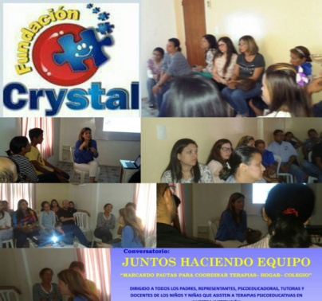
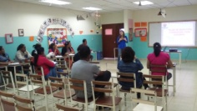
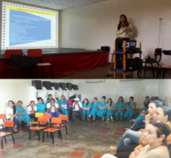
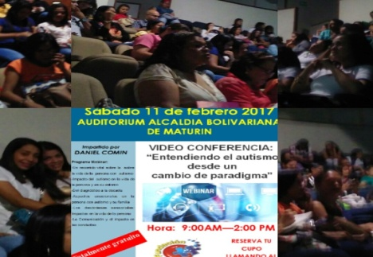
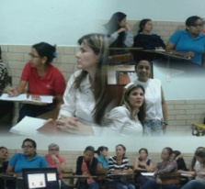
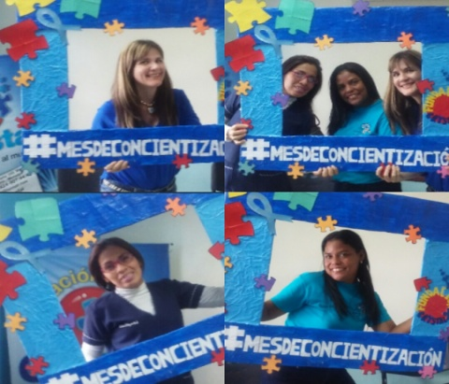
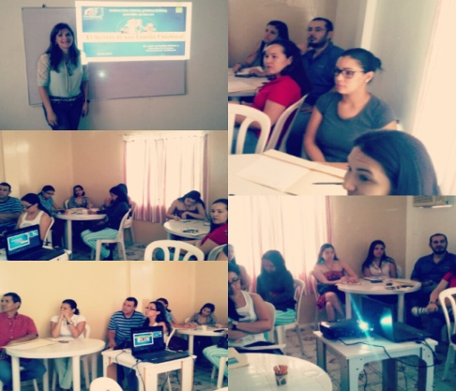
?
Eventos
Realizados
Próximos
Realizados
INDUCCIÓN CONDUCTUAL PARA DOCENTES
2 DE ABRIL 2017
Síguenos por:

Slide 17
?
Eventos
Realizados
Próximos
Próximos
PAGINA EN CONSTRUCCIÓN
Síguenos por:

Slide 18
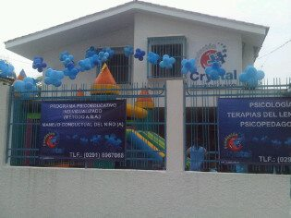
Contacto
Instagram: fundacrystal
Facebook: fundacrystal/fundaciònCrystal
twitter:@fundacrystal
Youtube FUNDACION CRYSTAL
Whatsapp +58 424 9074441
Dirección: Calle California, Quinta Eloana, Urbanización Morichal, Sector Juanico, Maturín Estado Monagas Venezuela Teléfono: 0291-896.7068
Correos:
fundacrystal@hotmail.com
fundacrystaldiplomado@hotmail.com
Síguenos por:

